Slide 1
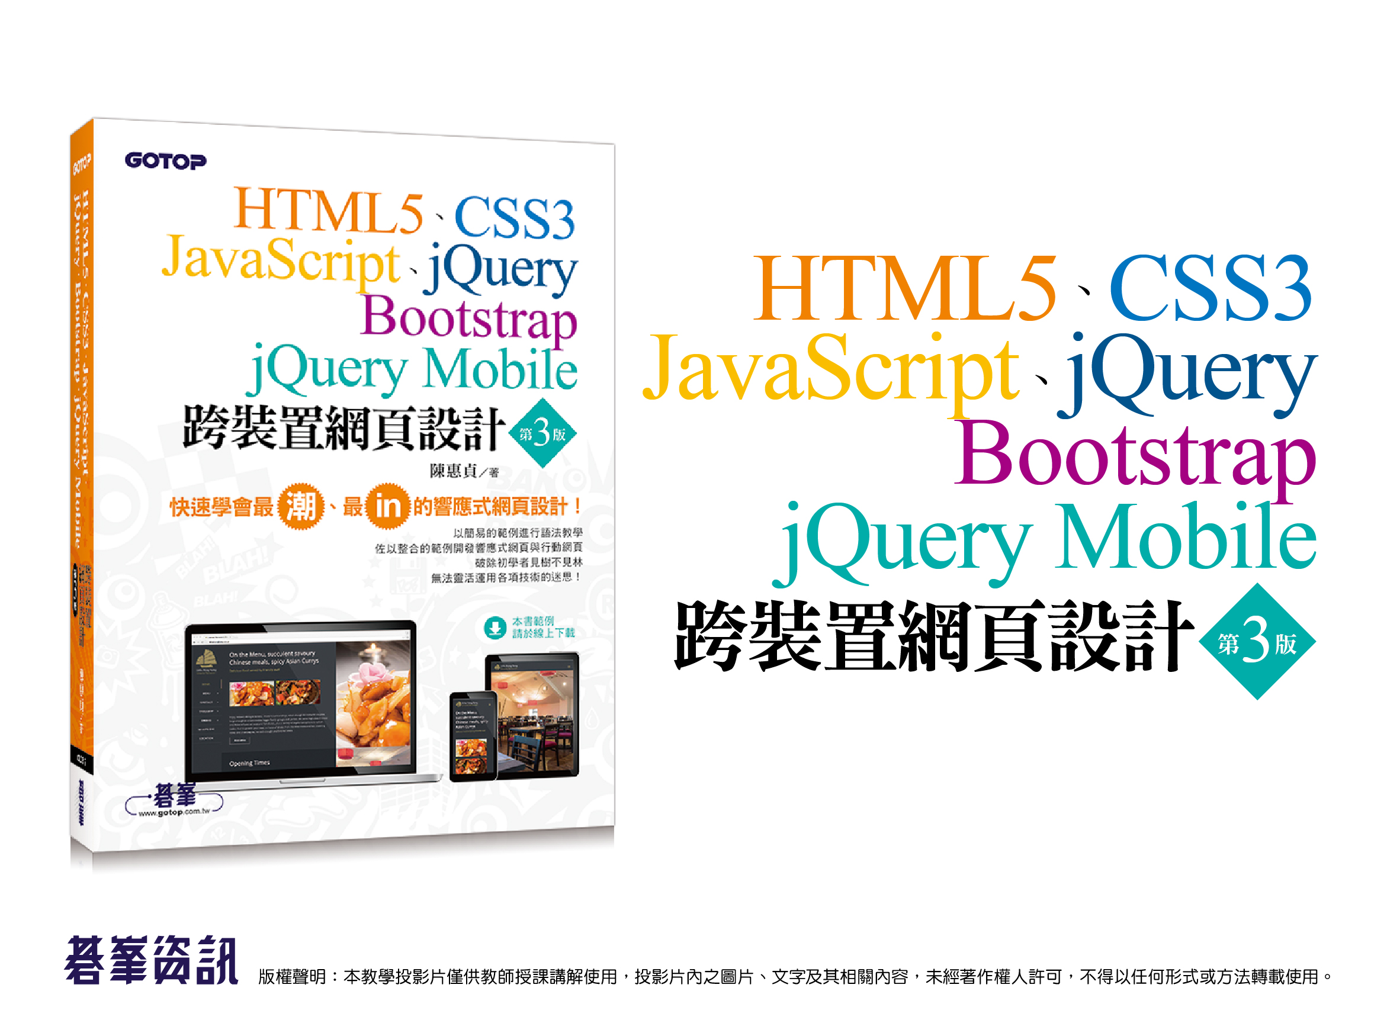

Slide 2
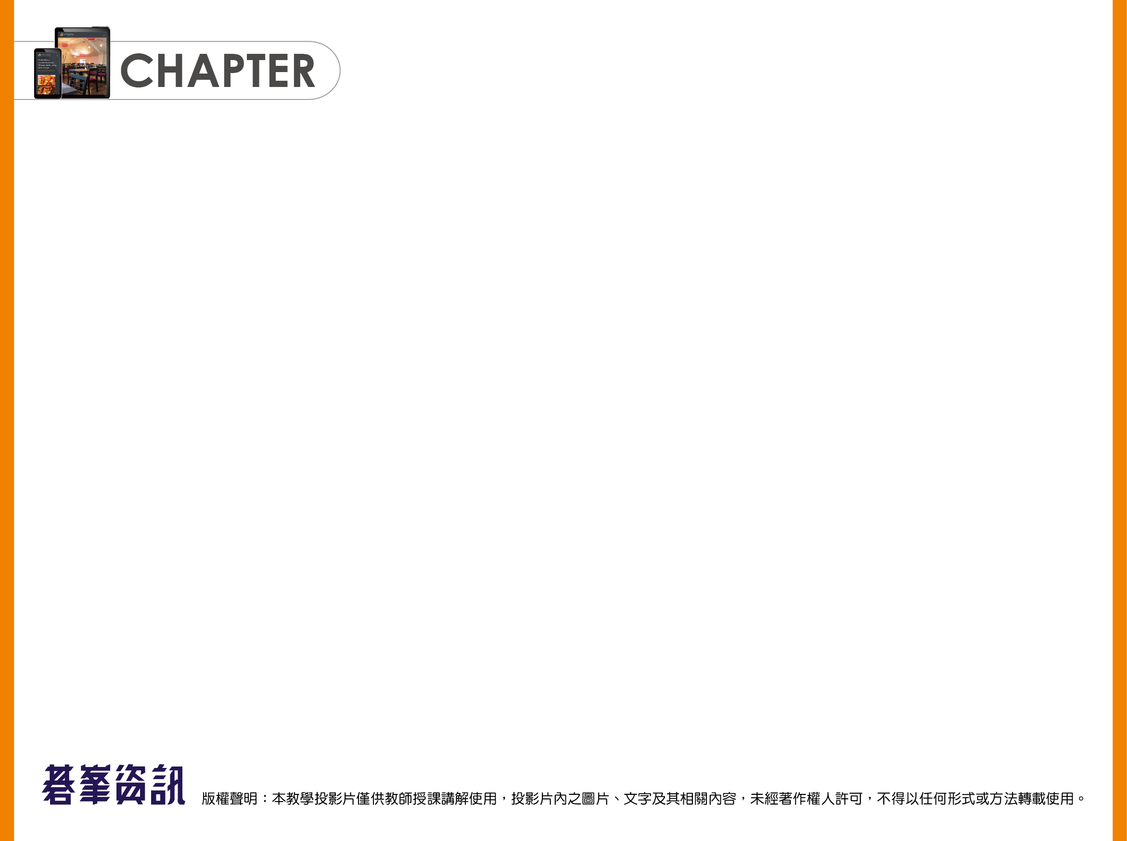
Part4 Bootstrap
15
使用Bootstrap
開發響應式網頁
15-1 響應式網頁設計 (RWD)
15-2 撰寫第一個Bootstrap網頁
15-3 測試網頁在行動裝置的瀏覽結果
15-4 格線系統
15-5 CSS樣式
15-6 響應式網頁設計實例

Slide 3
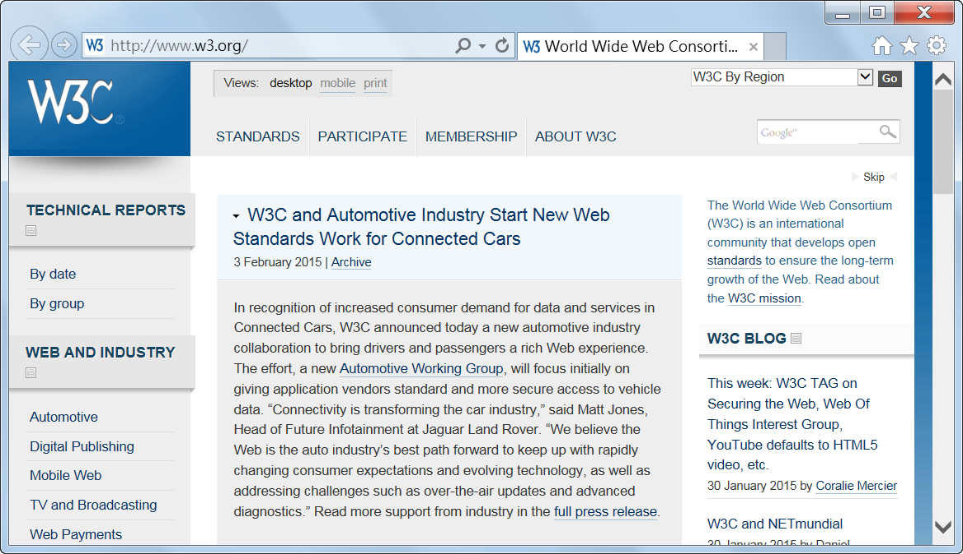
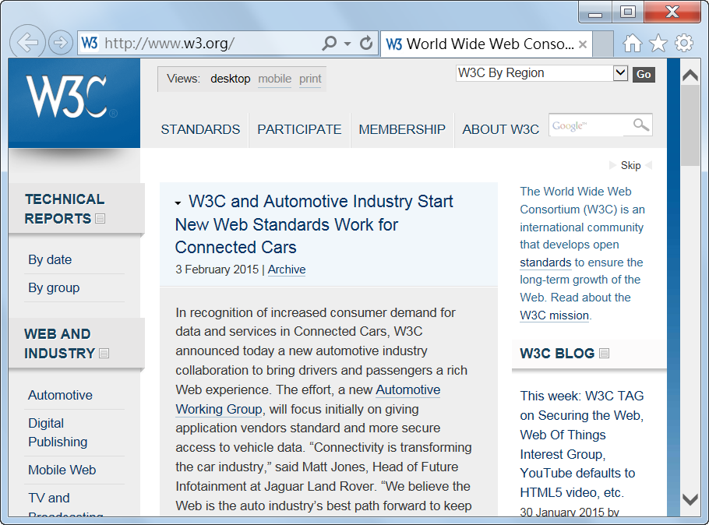
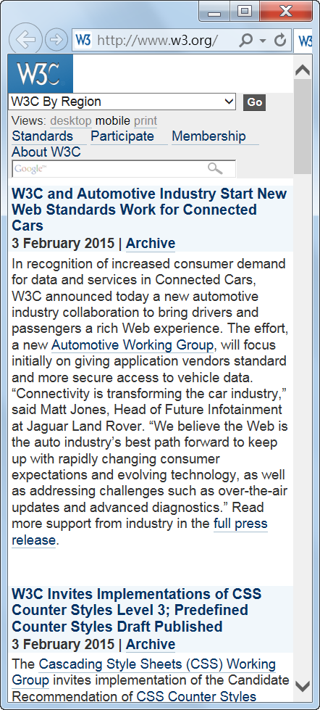

15-1 響應式網頁設計 (RWD)
響應式網頁設計 (RWD，Responsive Web Design) 指的是一種網頁設計方式，目的是根據使用者的瀏覽器環境自動調整網頁的版面配置，以提供最佳的顯示結果， 例如下圖的W3C官方網站就是採取響應式網頁設計。
回首頁
P.15-2

Slide 4
15-2 撰寫第一個Bootstrap網頁
使用Bootstrap開發網頁需要一些相關檔案，包括：
Bootstrap核心CSS檔案，例如bootstrap.min.css。
Bootstrap佈景主題CSS檔案，例如bootstrap-theme.min.css。
jQuery核心JavaScript檔案，例如jquery-XX.min.js (XX為版本)。
Bootstrap核心JavaScript檔案，例如bootstrap.min.js。
回首頁
P.15-3

Slide 5
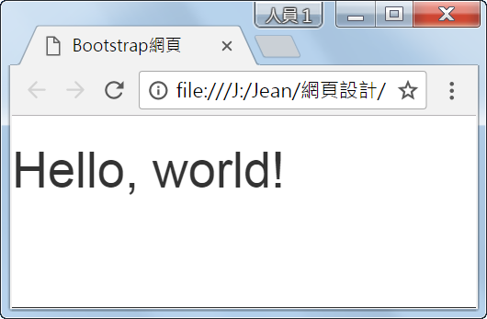
下面是一個例子，它示範了Bootstrap網頁的基本結構。
01:<!doctype html>
02:<html>
03: <head>
04: <meta charset="utf-8">
05: <meta http-equiv="X-UA-Compatible" content="IE=edge">
06: <meta name="viewport" content="width=device-width, initial-scale=1">
07: <title>Bootstrap網頁</title>
08: <link rel="stylesheet" href="https://maxcdn.bootstrapcdn.com/bootstrap/3.3.7/css/bootstrap.min.css">
09: <link rel="stylesheet" href="https://maxcdn.bootstrapcdn.com/bootstrap/3.3.7/css/bootstrap-theme.min.css">
10: <script src="https://code.jquery.com/jquery-3.2.1.min.js"></script>
11: <script src="https://maxcdn.bootstrapcdn.com/bootstrap/3.3.7/js/bootstrap.min.js"></script>
12: </head>
13: <body>
14: <h1>Hello, World!</h1>
15: </body>
16:</html>
P.15-4

Slide 6
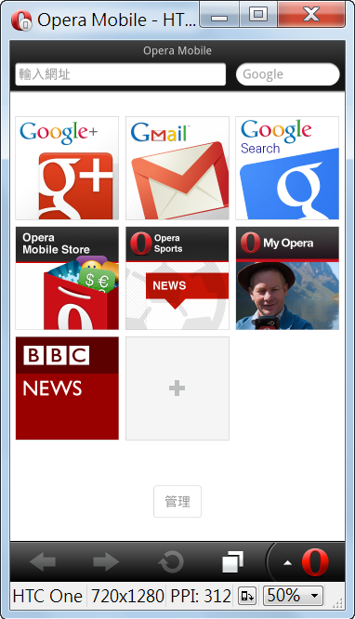
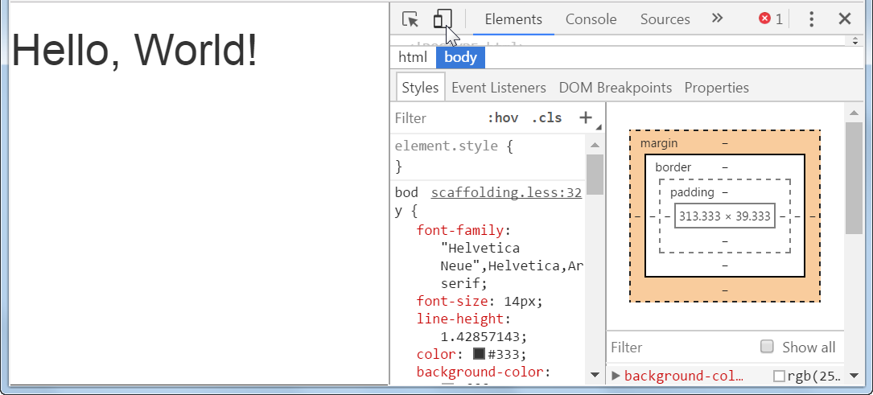
15-3 測試網頁在行動裝置的瀏覽結果
將網頁上傳到Web伺服器，然後開啟手機的行動瀏覽器，輸入網址進行瀏覽。
若無法將網頁上傳到Web伺服器，但還是想透過手機的行動瀏覽器進行瀏覽，可以這麼做：
將網頁複製到手機的內部儲存空間，例如將BS1.html複製到手機記憶體的Download資料夾。
開啟手機的行動瀏覽器，輸入類似file:///sdcard/Download/BS1.html的網址進行瀏覽。
在電腦上安裝行動瀏覽器模擬器，例如Opera Mobile Emulator。
使用瀏覽器的開發人員工具。
回首頁
P.15-5 ~ 6

Slide 7
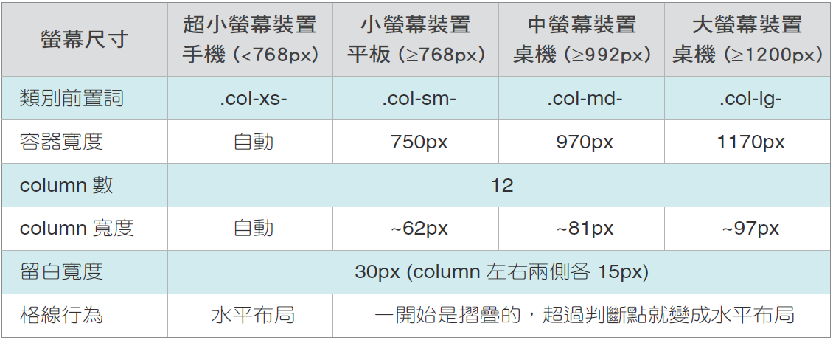
15-4 格線系統
Bootstrap提供一個格線系統 (gird system)，讓使用者藉此開發適應不同裝置的網頁，達到響應式網頁設計的目的。格線系統的使用原則如下：
使用row (列) 將多個水平排列的column (欄) 群組在一起，至於內容則是放在column (欄) 中。
為了適當的對齊與留白，row (列) 必須放在 .container或 .container-fluid類別的容器中。
使用預先定義好的類別來設計網頁版面，Bootstrap針對不同的螢幕尺寸提供如下的格線選項。
回首頁
P.15-7~8

Slide 8
舉例來說，假設要針對中螢幕裝置使用兩個 <div> 區塊製作寬度為2:1的雙欄版面，可以寫成如下，第03行的 .col-md-8類別表示該區塊占用8個column，而第04行的 .col-md-4類別表示該區塊占用4個column。
01:<div class="container">
02: <div class="row">
03: <div class="col-md-8"></div>
04: <div class="col-md-4"></div>
05: </div>
06:</div>
P.15-8

Slide 9
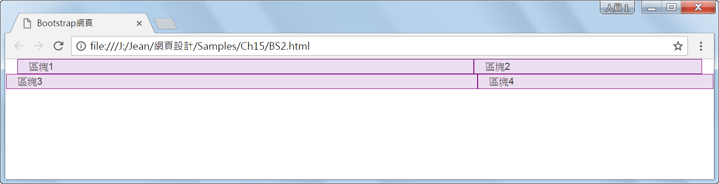
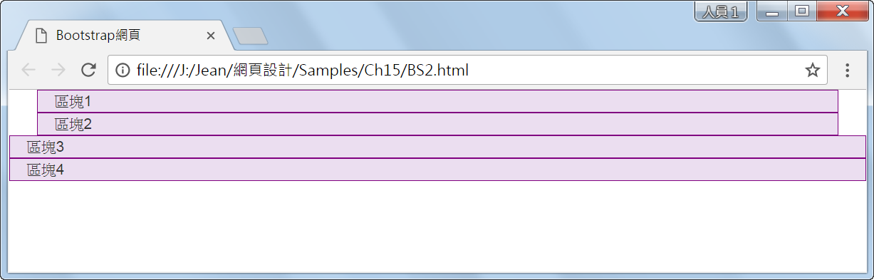
15-4-1 設定容器的類別
這個例子用來示範 .container和 .container-fluid類別的容器有何差別。
17: <div class="container">
18: <div class="row">
19: <div class="col-md-8">區塊1</div>
20: <div class="col-md-4">區塊2</div>
21: </div>
22: </div>
23: <div class="container-fluid">
24: <div class="row">
25: <div class="col-md-8">區塊3</div>
26: <div class="col-md-4">區塊4</div>
27: </div>
28: </div>
P.15-9~10

Slide 10
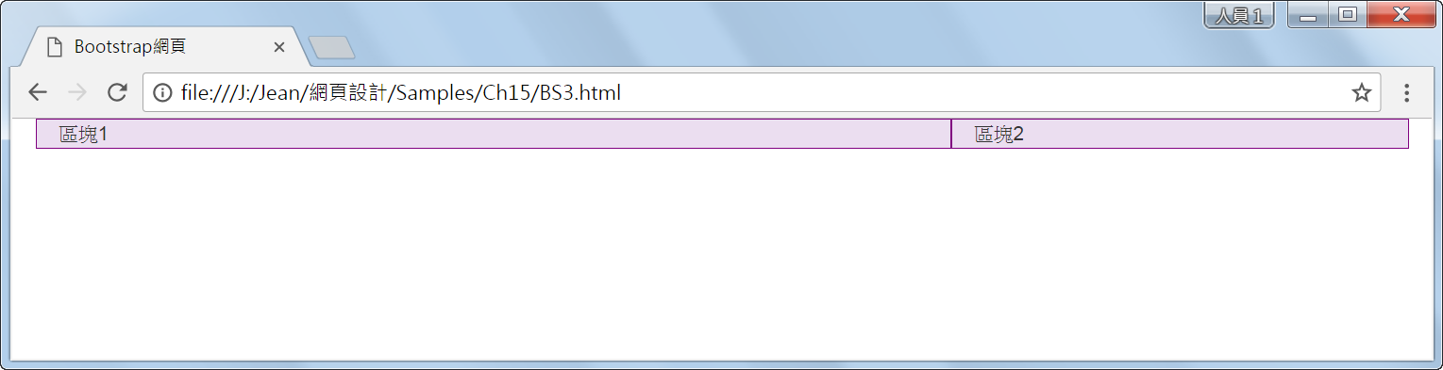
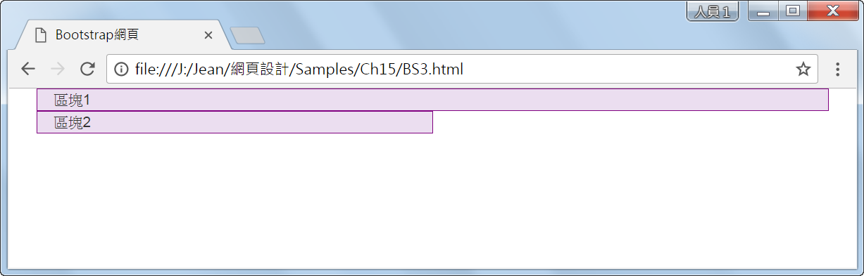
15-4-2 設定電腦與手機的網頁版面
這個例子用來示範如何同時設定電腦與手機的網頁版面。
17: <div class="container">
18: <div class="row">
19: <div class="col-xs-12 col-md-8">區塊1</div>
20: <div class="col-xs-6 col-md-4">區塊2</div>
21: </div>
22: </div>
P.15-10~11

Slide 11
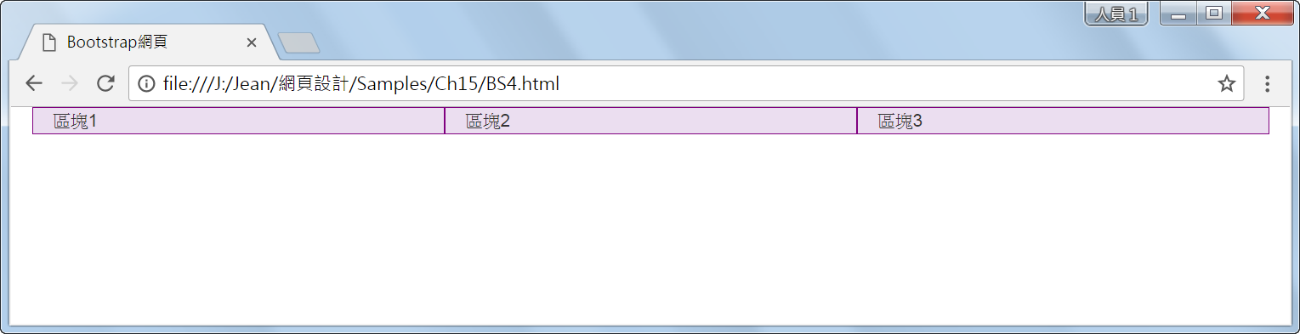
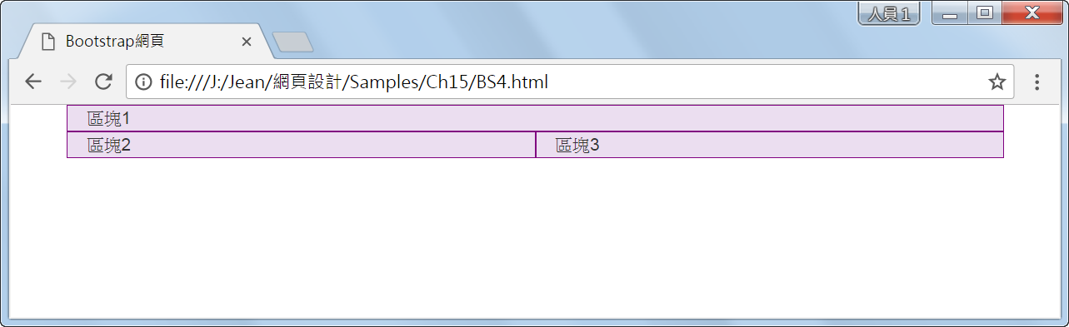
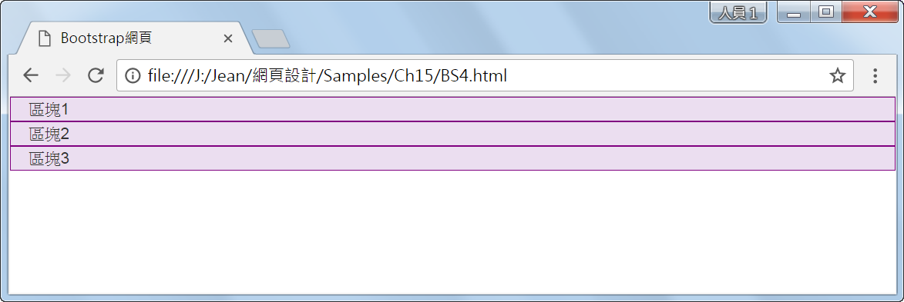
15-4-3 設定電腦、平板與手機的網頁版面
這個例子用來示範如何同時設定電腦、平板與手機的網頁版面。
17: <div class="container">
18: <div class="row">
19: <div class="col-xs-12 col-sm-12 col-md-4">區塊1</div>
20: <div class="col-xs-12 col-sm-6 col-md-4">區塊2</div>
21: <div class="col-xs-12 col-sm-6 col-md-4">區塊3</div>
22: </div>
23: </div>
P.15-12~13

Slide 12
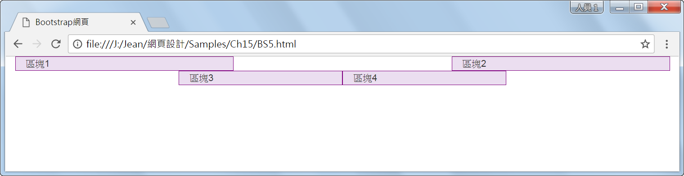
15-4-4 column位移
有時在設計網頁版面時，可以使用 .col-md-offset-* 類別來調整column的位移，下面是一個例子。
17: <div class="container">
18: <div class="row">
19: <div class="col-md-4">區塊1</div>
20: <div class="col-md-4 col-md-offset-4">區塊2</div>
21: </div>
22: <div class="row">
23: <div class="col-md-3 col-md-offset-3">區塊3</div>
24: <div class="col-md-3">區塊4</div>
25: </div>
26: </div>
P.15-14

Slide 13
15-5 CSS樣式
除了格線系統之外，Bootstrap也針對網頁的排版、圖片、按鈕、表格、表單等元素提供許多CSS樣式，以下有簡單的介紹。
15-5-1 排版
標題
Bootstrap支援 <h1> ~ </h6> 等HTML標題元素，並提供 .h1 ~ .h6類別用來設定標題1 ~ 標題6，預設的字型大小為36、30、24、18、14、12px，若要設定副標題，可以加上 <small> 元素或 .small類別。
回首頁
P.15-15

Slide 14
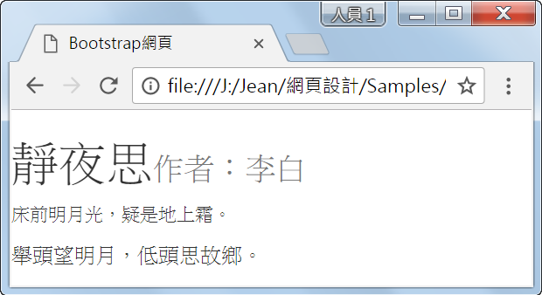
網頁主體
Bootstrap網頁主體預設的文字大小為14px，行高為1.428，段落底部邊界為10px，若要強調某個段落，可以加上 .lead類別，例如 <\Ch15\BS6.html>：
<p class="h1">靜夜思<small>作者：李白</small></p>
<p>床前明月光，疑是地上霜。</p>
<p class="lead">舉頭望明月，低頭思故鄉。</p>
P.15-15

Slide 15
行內文字元素
Bootstrap支援 <mark>、<del>、<s>、<u>、<small>、<em>、<strong> 等HTML元素用來設定螢光標記、刪除線、刪除線、底線、小型字、粗體、斜體。
程式碼元素
Bootstrap支援 <code>、<kbd>、<var>、<samp> 等HTML元素用來排版程式碼，若要使用 <pre> 元素排版程式碼，可以加上 .pre-scrollable類別，將區塊最大高度設定為350px，超過的話就顯示垂直捲軸。
對齊類別
Bootstrap提供 .text-left、.text-center、.text-right、 .text-justify、.text-nowrap等類別，用來設定文字靠左對齊、置中、靠右對齊、左右對齊、不換行。
P.15-16

Slide 16
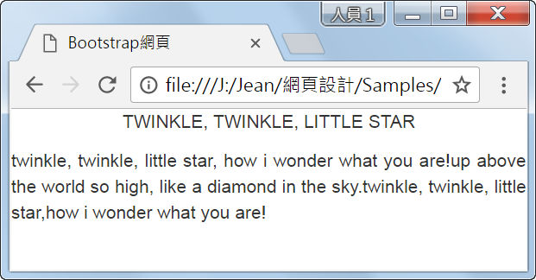
轉換類別
Bootstrap提供 .text-lowercase、.text-uppercase、.text-capitalize等類別，用來將英文單字轉換成全部小寫、全部大寫、首字大寫，例如 <\Ch15\BS7.html>：
<p class="text-center text-uppercase">Twinkle, twinkle, little star</p>
<p class="text-justify text-lowercase">Twinkle, twinkle, little star, how i wonder what you are!Up above the world so high, like a diamond in the sky.Twinkle, twinkle, little star,how i wonder what you are!</p>
P.15-16

Slide 17
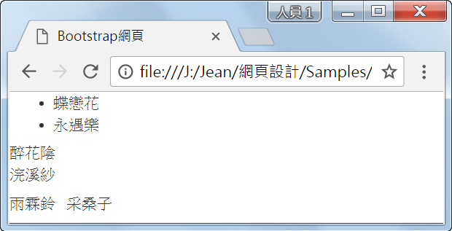
清單
Bootstrap支援 <ul>、<ol>、<li> 等HTML元素用來設定項目符號與編號清單，若要移除項目符號或編號，可以在 <ul> 或 <ol> 元素加上 .list-unstyled類別；若要將所有項目由左向右排成一列，可以在 <ul> 或 <ol> 元素加上 .list-inline類別，例如 <\Ch15\BS8.html>：
<ul>
<li>蝶戀花</i>
<li>永遇樂</i>
</ul>
<ul class="list-unstyled">
<li>醉花陰</i>
<li>浣溪紗</i>
</ul>
<ul class="list-inline">
<li>雨霖鈴</i>
<li>采桑子</i>
</ul>
定義清單
Bootstrap支援 <dl>、<dt>、<dd> 等HTML元素用來設定定義清單，第二層資料預設會顯示在第一層資料的下一列，若要將兩者顯示在同一列，可以在 <dl> 元素加上 .dl-horizontal類別。
P.15-17

Slide 18
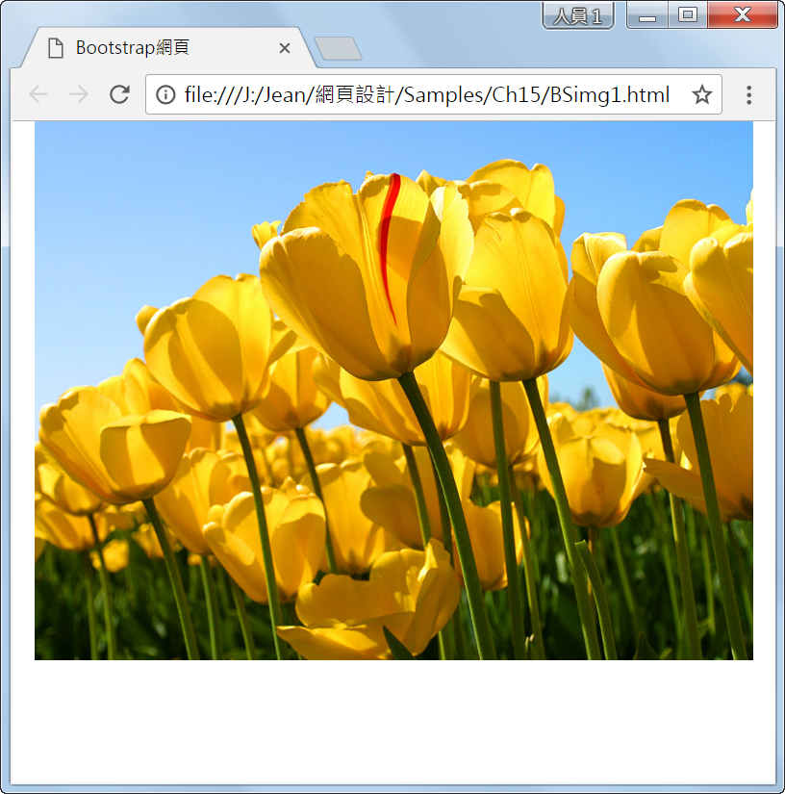
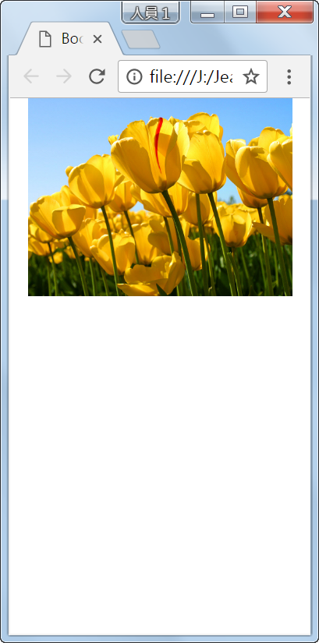
15-5-2 圖片
響應式圖片
下面是一個例子。
<body>
<div class="container">
<img src="flower1.jpg" class="img-responsive" alt="響應式圖片">
</div>
</body>
P.15-18

Slide 19
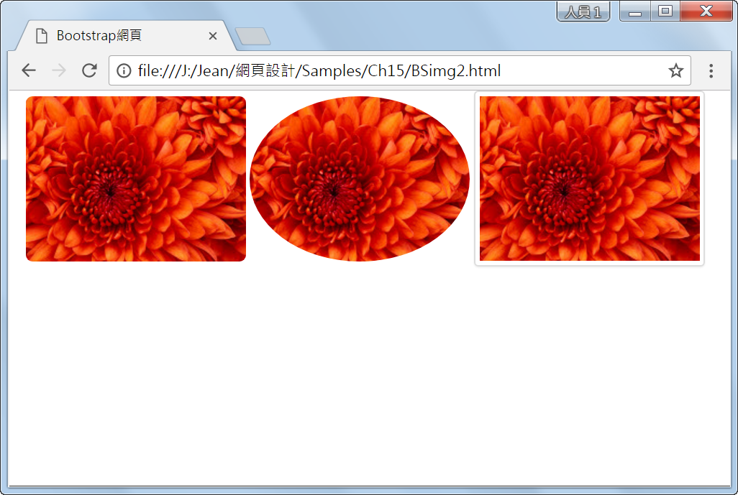
圖片形狀
下面是一個例子。
<body>
<div class="container">
<img src="flower2.jpg" class="img-rounded" alt="圓角圖片">
<img src="flower2.jpg" class="img-circle" alt="圓形圖片">
<img src="flower2.jpg" class="img-thumbnail" alt="縮圖圖片">
</div>
</body>
P.15-19

Slide 20
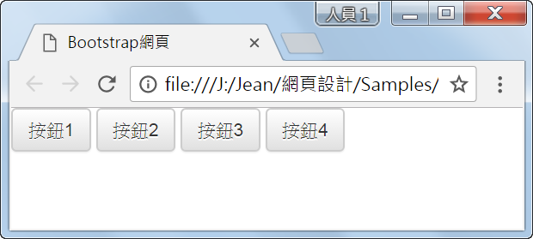
15-5-3 按鈕
建立按鈕
若要在Bootstrap網頁建立按鈕，可以使用 <a>、<button>、<input> 等元素加上 .btn和 .btn-default類別，例如 <\Ch15\btn1.html>：
<a class="btn btn-default" href="#" role="button">按鈕1</a>
<button class="btn btn-default" type="submit">按鈕2</button>
<input class="btn btn-default" type="button" value="按鈕3">
<input class="btn btn-default" type="submit" value="按鈕4">
P.15-20

Slide 21
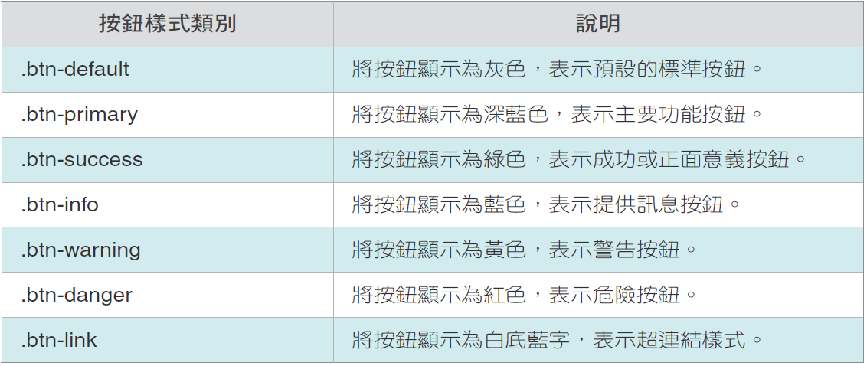
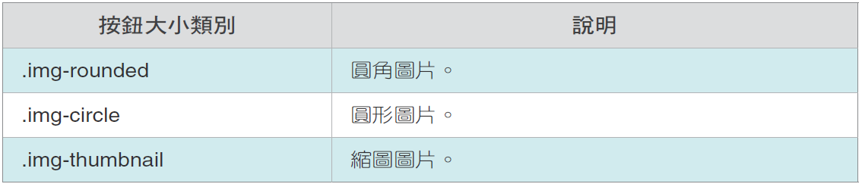
按鈕樣式類別
Bootstrap提供如下類別用來設定按鈕的顏色以表示不同的意義。
按鈕大小類別
Bootstrap提供如下類別用來設定按鈕的大小。
P.15-20~21

Slide 22
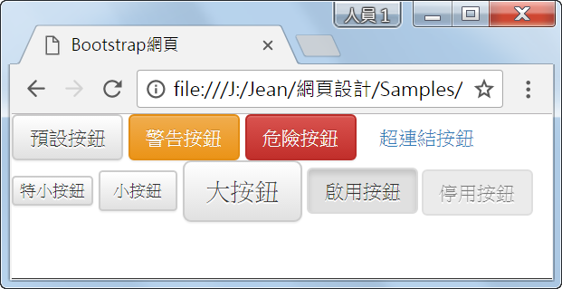
按鈕啟動與停用類別
要將按鈕設定為啟用，可以加上 .active類別；相反的，若要將按鈕設定為停用，可以加上 .disabled類別，例如<\Ch15\btn2.html>：
<button type="button" class="btn btn-default">預設按鈕</button>
<button type="button" class="btn btn-warning">警告按鈕</button>
<button type="button" class="btn btn-danger">危險按鈕</button>
<button type="button" class="btn btn-link">超連結按鈕</button>
<button type="button" class="btn btn-default btn-xs">特小按鈕</button>
<button type="button" class="btn btn-default btn-sm">小按鈕</button>
<button type="button" class="btn btn-default btn-lg">大按鈕</button>
<button type="button" class="btn btn-default active">啟用按鈕</button>
<button type="button" class="btn btn-default disabled">停用按鈕</button>
P.15-21

Slide 23
15-5-4 表格
Bootstrap支援 <table>、<tr>、<td>、<th>、<thead>、<tbody>、<tfoot>、<caption> 等HTML元素用來設定表格，並提供如下類別用來設定格式與效果。
.table
.table-striped
.table-bordered
.table-hover
.table-condensed
P.15-22

Slide 24
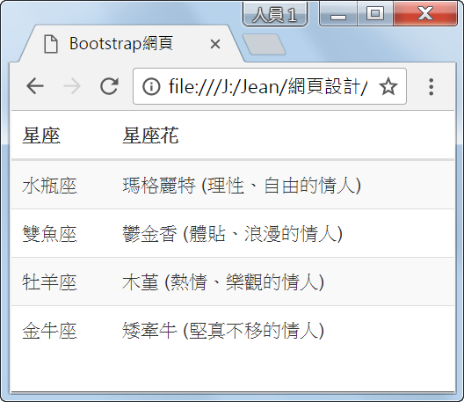
範例一：表格主體顯示交替的顏色
<table class="table table-striped">
<thead>
<tr>
<th>星座</th>
<th>星座花</th>
</tr>
</thead>
<tbody>
<tr>
<td>水瓶座</td>
<td>瑪格麗特 (理性、自由的情人)</td>
</tr>
<tr>
<td>雙魚座</td>
<td>鬱金香 (體貼、浪漫的情人)</td>
</tr>
<tr>
<td>牡羊座</td>
<td>木堇 (熱情、樂觀的情人)</td>
</tr>
<tr>
<td>金牛座</td>
<td>矮牽牛 (堅真不移的情人)</td>
</tr>
</tbody>
</table>
P.15-23

Slide 25
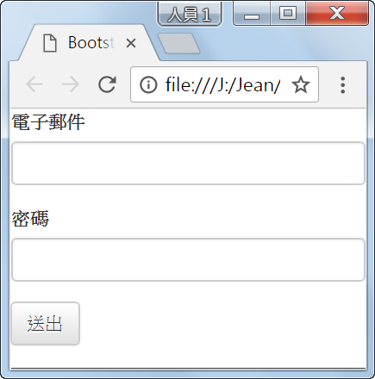
15-5-5 表單
基本表單
下面是一個例子 <\Ch15\BS11.html>，表單元素預設的寬度為100%。
<form>
<div class="form-group">
<label for="userEmail">電子郵件</label>
<input type="email" class="form-control" id="userEmail">
</div>
<div class="form-group">
<label for="userPWD">密碼</label>
<input type="password" class="form-control" id="userPWD">
</div>
<button type="submit" class="btn btn-default">送出</button>
</form>
P.15-25

Slide 26
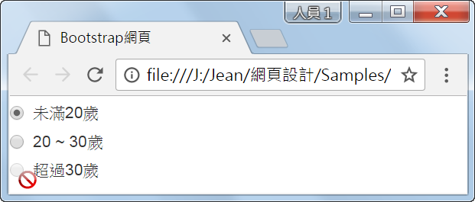
表單控制項
Bootstrap支援所有以文字為主的表單輸入欄位，也就是 <input> 元素的type屬性為text、password、datetime、datetime-local、date、month、time、week、number、email、url、search、tel、color等。
Bootstrap支援的選項按鈕要放在容器中，並加上 .radio類別，例如：
<div class="radio">
<label><input type="radio" name="userAge" value="age1" checked>未滿20歲</label>
</div>
<div class="radio">
<label><input type="radio" name="userAge" value="age2">20 ~ 30歲</label>
</div>
<div class="radio disabled">
<label><input type="radio" name="userAge" value="age3" disabled>超過30歲</label>
</div>
P.15-28
Notes:
Bootstrap支援的選項按鈕要放在容器中，並加上 .radio類別

Slide 27
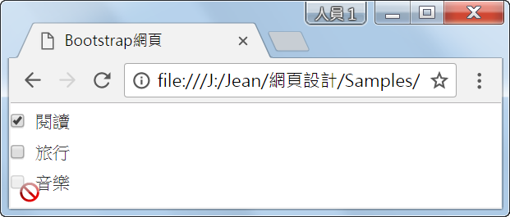
Bootstrap支援的選項按鈕要放在容器中，並加上 .checkbox類別，例如：
<div class="checkbox">
<label><input type="checkbox" name="interest" value="i1" checked>閱讀</label>
</div>
<div class="checkbox">
<label><input type="checkbox" name="interest" value="i2">旅行</label>
</div>
<div class="checkbox disabled">
<label><input type="checkbox" name="interest" value="i3" disabled>音樂</label>
</div>
P.15-29

Slide 28
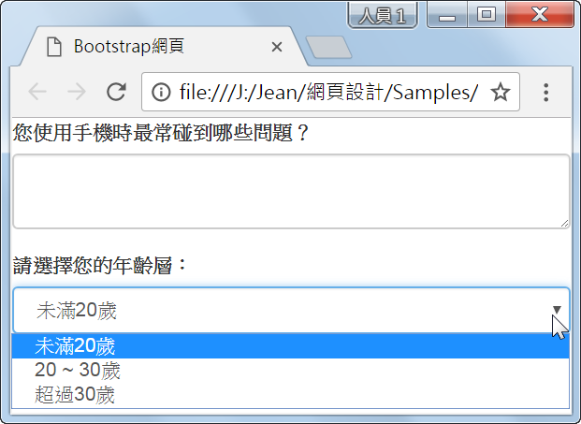
Bootstrap支援 <textarea> 元素用來建立多行文字方塊。
Bootstrap支援 <select> 和 <option> 元素用來建立下拉式功能表，例如：
01:<form>
02: <div class="form-group">
03: <label for="userTrouble">您使用手機時最常碰到哪些問題？</label>
04: <textarea class="form-control" id="userTrouble" rows="2"></textarea>
05: </div>
06: <div class="form-group">
07: <label for="userAge">請選擇您的年齡層：</label>
08: <select class="form-control" id="userAge">
09: <option value="age1">未滿20歲
10: <option value="age2">20 ~ 30歲
11: <option value="age3">超過30歲
12: </select>
13: </div>
14:</form>
P.15-30

Slide 29
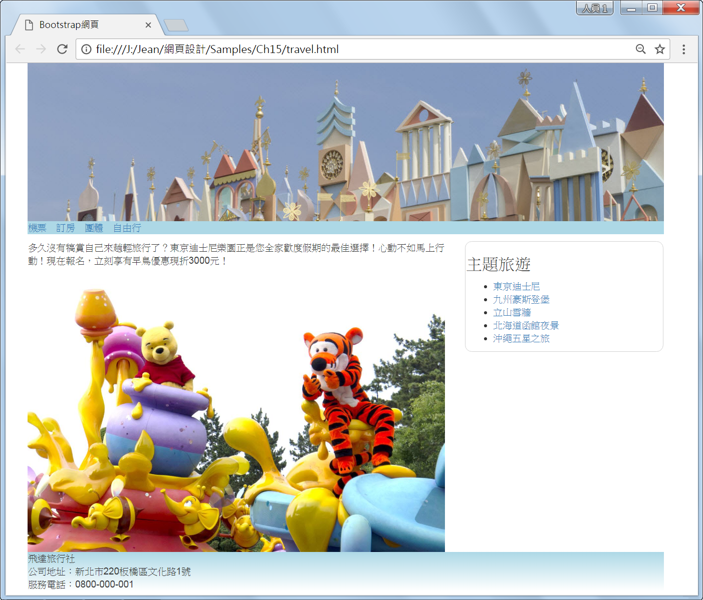
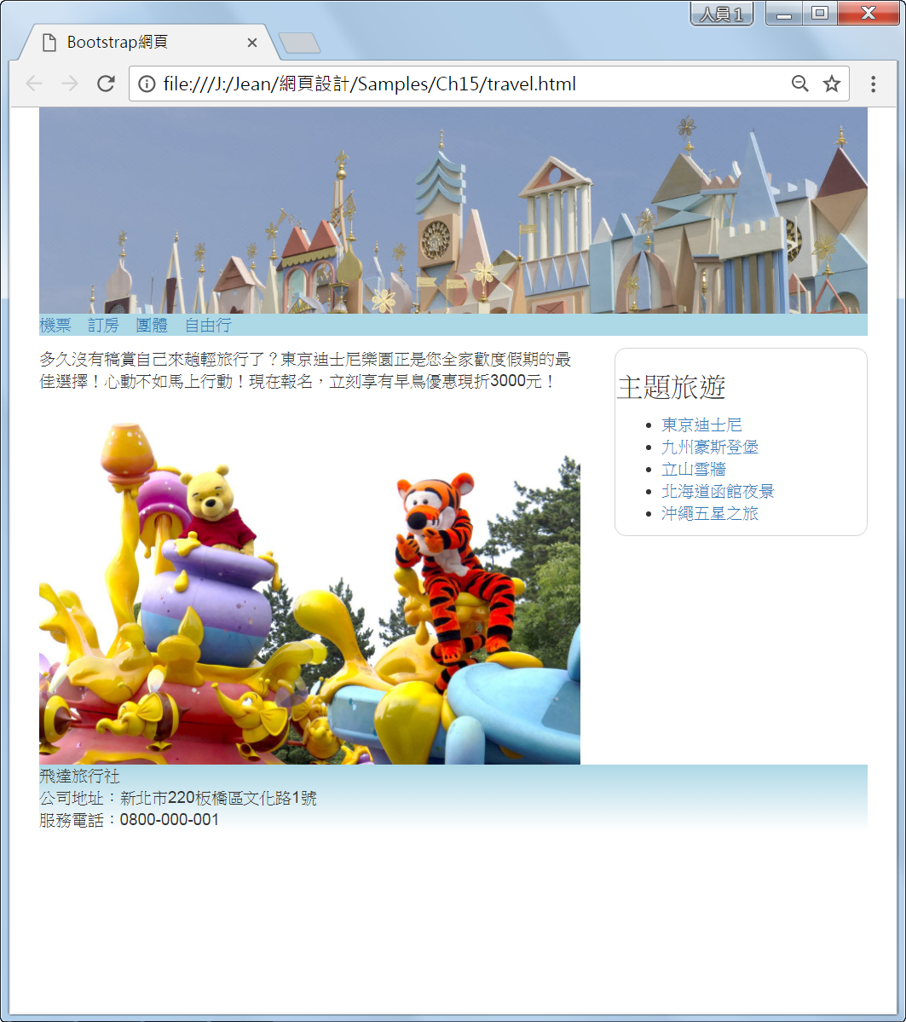
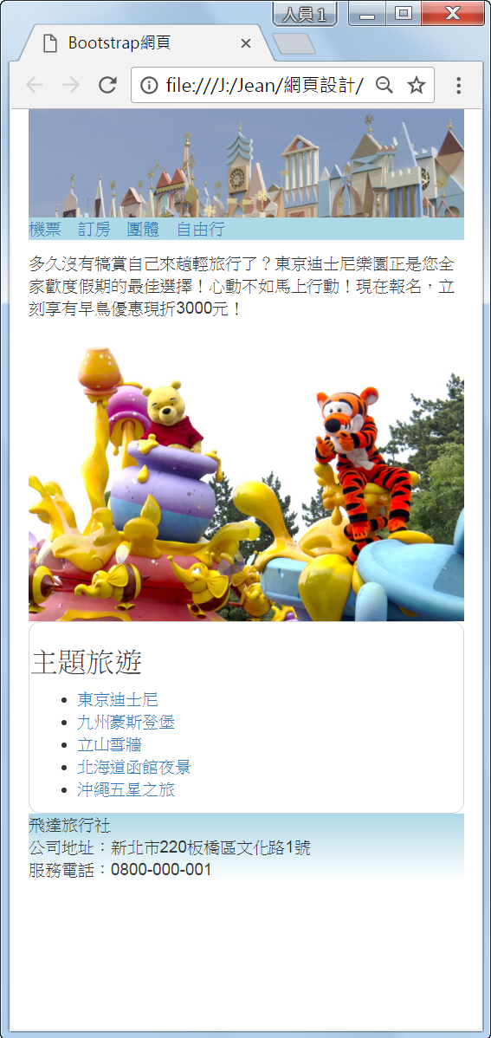
15-6 響應式網頁設計實例
在本節中，我們將透過下面的例子示範響應式網頁設計。
回首頁
P.15-31

